Slide 1

Maria Teresa Bressi
Responsabile Networking CnAMC
Coordinamento nazionale delle Associazioni dei Malati Cronici
mt.bressi@cittadinanzattiva.it
www.cittadinanzattiva.it
La sfida della cronicità: il Piano Nazionale
Una testimonianza
INCONTRO ANNUALE “GIORNATA MONDIALE DEL CUORE” - ROMA, 29 SETTEMBRE 2017
REGIONE LAZIO - PIAZZA ODERICO DA PORDENONE, 15 - SALA TIRRENO
www.associazioneaisc.org segreteria@associazioneaisc.org

Slide 2

L’Italia non è un Paese per giovani
La popolazione residente diminuisce
Il tasso di mortalità ha raggiunto il picco massimo dal dopoguerra
Abbiamo raggiunto il minimo storico delle nascite
Siamo il quarto paese al mondo per anzianità con un età media di 45,9 anni
L’età media dei lavoratori è aumentata costantemente negli anni (43,6)
L’indice di dipendenza strutturale nel 2016 è 55,5
Una testimonianza
INCONTRO ANNUALE “GIORNATA MONDIALE DEL CUORE” - ROMA, 29 SETTEMBRE 2017
REGIONE LAZIO - PIAZZA ODERICO DA PORDENONE, 15 - SALA TIRRENO
www.associazioneaisc.org segreteria@associazioneaisc.org

Slide 3
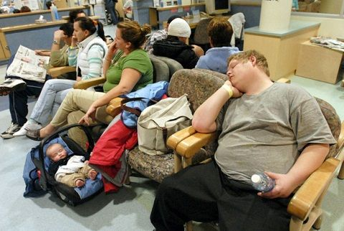
Si attendono…
anni per una diagnosi
mesi per una visita, un esame di controllo o per ricevere un ausilio
giorni al Pronto Soccorso per un posto letto
Per contro…
il tempo dedicato alla visita e quindi all’ascolto è sempre più ridotto
le ore dedicate all’assistenza domiciliare ed alla riabilitazione sono troppo esigue
Una testimonianza
INCONTRO ANNUALE “GIORNATA MONDIALE DEL CUORE” - ROMA, 29 SETTEMBRE 2017
REGIONE LAZIO - PIAZZA ODERICO DA PORDENONE, 15 - SALA TIRRENO
www.associazioneaisc.org segreteria@associazioneaisc.org

Slide 4
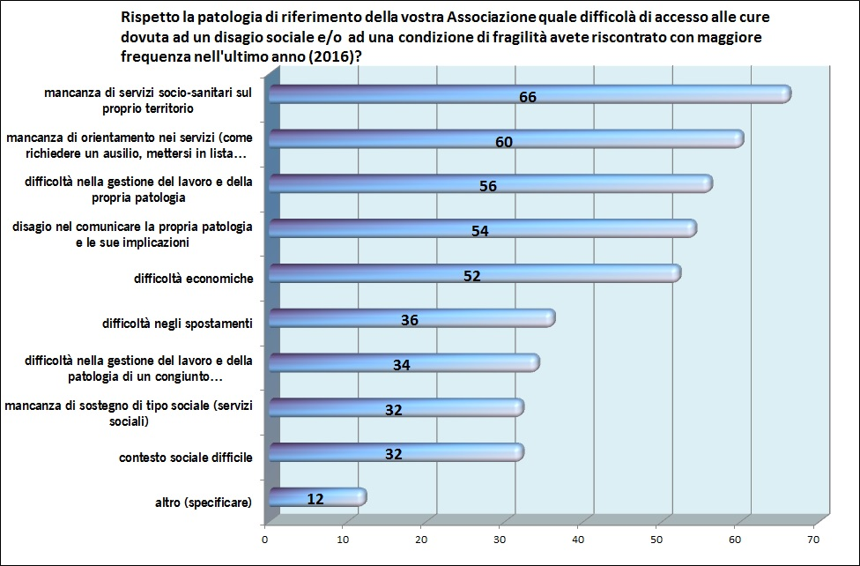
LE DIFFICOLTA’ DI ACCESSO ALLE CURE DEL PAZIENTE CRONICO
Una testimonianza
INCONTRO ANNUALE “GIORNATA MONDIALE DEL CUORE” - ROMA, 29 SETTEMBRE 2017
REGIONE LAZIO - PIAZZA ODERICO DA PORDENONE, 15 - SALA TIRRENO
www.associazioneaisc.org segreteria@associazioneaisc.org

Slide 5
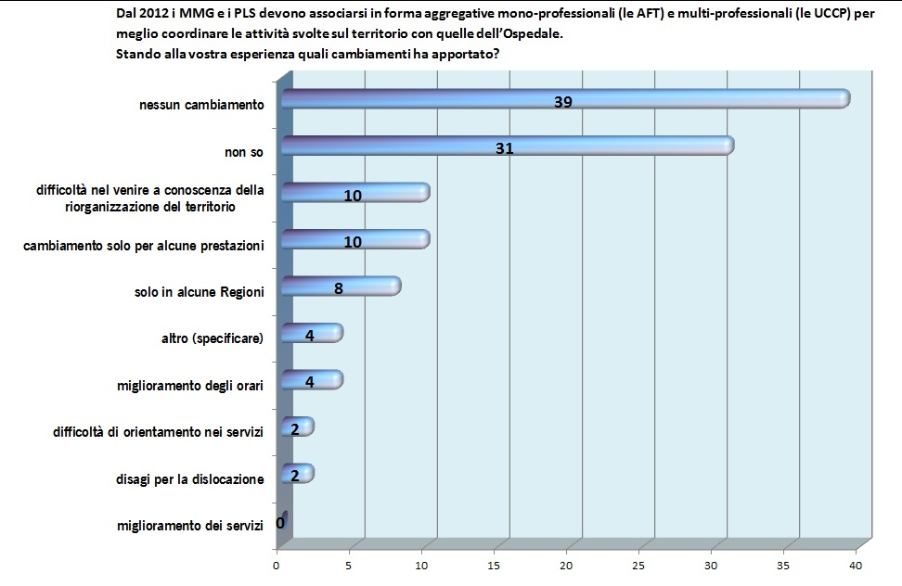
Il 40% dei pazienti non è stato coinvolto in piani di cura e la stessa percentuale dichiara che ciò si verifica solo per alcuni pazienti
Una testimonianza
INCONTRO ANNUALE “GIORNATA MONDIALE DEL CUORE” - ROMA, 29 SETTEMBRE 2017
REGIONE LAZIO - PIAZZA ODERICO DA PORDENONE, 15 - SALA TIRRENO
www.associazioneaisc.org segreteria@associazioneaisc.org

Slide 6
Ricovero in ospedale:
necessità di andare lontano dal luogo di residenza (40%)
ricovero in un reparto diverso da quello del motivo del ricovero (35%)
pasti non adeguati (22%)
mancanza di attenzione del personale medico/infermieristico (22%)
necessità di affiancare una persona che integri l’assistenza a proprie spese (22%).
Ricovero in una struttura riabilitativa, una lungodegenza o una Residenza Sanitaria Assistita:
lunghezza delle liste d’attesa per accedere alla struttura (68%)
mancanza di équipe multiprofessionali (40%)
necessità di affiancare una persona che integri l’assistenza a proprie spese (32%)
Tempi di permanenza troppo brevi per la riabilitazione (32%)
Una testimonianza
INCONTRO ANNUALE “GIORNATA MONDIALE DEL CUORE” - ROMA, 29 SETTEMBRE 2017
REGIONE LAZIO - PIAZZA ODERICO DA PORDENONE, 15 - SALA TIRRENO
www.associazioneaisc.org segreteria@associazioneaisc.org

Slide 7
IL PIANO NAZIONALE DELLA CRONICITÀ
Il Piano si compone di due parti:
la prima recante gli indirizzi generali per la Cronicità;
la seconda che approfondisce caratteristiche e bisogni assistenziali specifici di alcune patologie croniche.
Una testimonianza
INCONTRO ANNUALE “GIORNATA MONDIALE DEL CUORE” - ROMA, 29 SETTEMBRE 2017
REGIONE LAZIO - PIAZZA ODERICO DA PORDENONE, 15 - SALA TIRRENO
www.associazioneaisc.org segreteria@associazioneaisc.org

Slide 8
IL PIANO NAZIONALE DELLA CRONICITÀ
INTEGRAZIONE DEI SERVIZI
PIÙ ASS.DOMICILIARE
PERSONA AL CENTRO
PERSONALIZZAZIONE DELLE CURE
INCONTRO ANNUALE “GIORNATA MONDIALE DEL CUORE” - ROMA, 29 SETTEMBRE 2017
REGIONE LAZIO - PIAZZA ODERICO DA PORDENONE, 15 - SALA TIRRENO
www.associazioneaisc.org segreteria@associazioneaisc.org

Slide 9
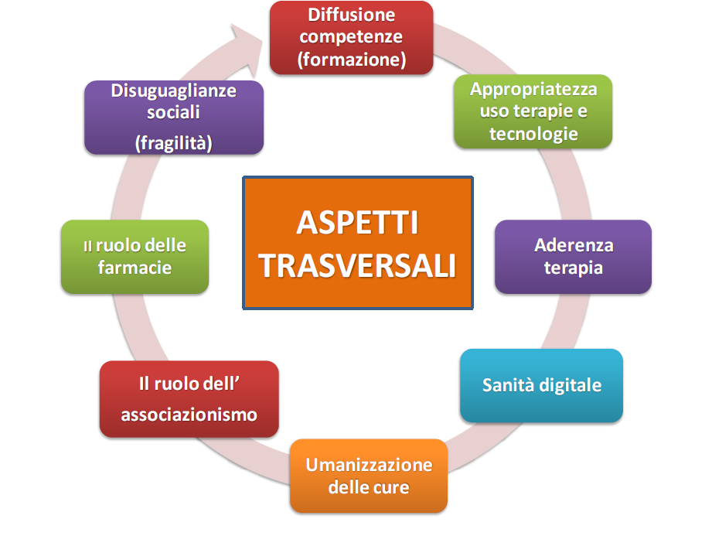
Una testimonianza
INCONTRO ANNUALE “GIORNATA MONDIALE DEL CUORE” - ROMA, 29 SETTEMBRE 2017
REGIONE LAZIO - PIAZZA ODERICO DA PORDENONE, 15 - SALA TIRRENO
www.associazioneaisc.org segreteria@associazioneaisc.org

Slide 10
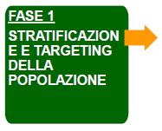
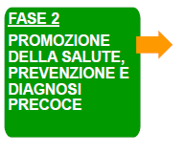
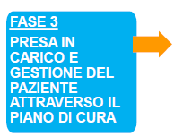
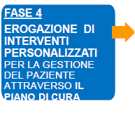
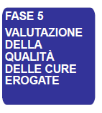
Una testimonianza
INCONTRO ANNUALE “GIORNATA MONDIALE DEL CUORE” - ROMA, 29 SETTEMBRE 2017
REGIONE LAZIO - PIAZZA ODERICO DA PORDENONE, 15 - SALA TIRRENO
www.associazioneaisc.org segreteria@associazioneaisc.org

Slide 11
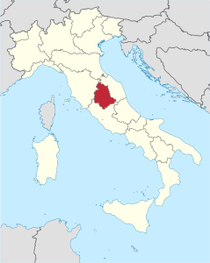

IL PIANO NAZIONALE DELLA CRONICITÀ
L’esempio dell’UMBRIA sulla
INSUFFICIENZA CARDIACA CRONICA
Una testimonianza
INCONTRO ANNUALE “GIORNATA MONDIALE DEL CUORE” - ROMA, 29 SETTEMBRE 2017
REGIONE LAZIO - PIAZZA ODERICO DA PORDENONE, 15 - SALA TIRRENO
www.associazioneaisc.org segreteria@associazioneaisc.org

Slide 12
EPIDEMIOLOGIA IN UMBRIA
- Al 1 Gennaio 2016, le persone viventi residenti nelle provincie di Perugia e Terni affette da Scompenso Cardiaco assommano a 11306, con una prevalenza cruda pari a 1.26% (popolazione Umbra alla stessa data pari a 891.181 – Osservatorio Epidemiologico Umbria), in linea con le precedenti rilevazioni per l’Umbria e con il dato Italiano.
- Relativamente alle variazioni intra-regionali la prevalenza tra le due USL Umbria 1 e 2 si è dimostrata significativamente diversa, essendo maggiore (1.49%) per l’USL Umbria 2 rispetto all’Usl Umbria 1 (1.09%) (p= <0.001).
- Dal punto di vista anagrafico, sul totale di 11306 casi, il rapporto maschi/femmine si è dimostrato equilibrato (5688/5618) mentre la distribuzione della malattia per età vede picchi di frequenza nelle fasce comprese tra 74 e 85 anni (4498 pazienti , 39.7%) con più del 60% della popolazione rappresentata da pazienti di età superiore ai 75 anni.
Una testimonianza
INCONTRO ANNUALE “GIORNATA MONDIALE DEL CUORE” - ROMA, 29 SETTEMBRE 2017
REGIONE LAZIO - PIAZZA ODERICO DA PORDENONE, 15 - SALA TIRRENO
www.associazioneaisc.org segreteria@associazioneaisc.org

Slide 13
CRITICITA’ ATTUALI
Esistono i servizi (Unità di Cardiologie, ambulatori dedicati allo scompenso, centri di riabilitazione) ma nono sono integrati fra loro in una vera rete assistenziale dedicata.
I pazienti affetti o a rischio di sviluppare scompenso cardiaco presentano caratteristiche cliniche ed esigenze assistenziali diverse a seconda dello stadio della malattia pertanto la gestione efficace di questa patologia non può prescindere da un approccio integrato tra territorio ed ospedale nella logica di una solida Rete di attività assistenziali.
La Rete assistenziale integrata deve consentire il decentramento delle attività e la creazione di interazioni di competenze , ottimizzando l’impiego delle risorse.
Una testimonianza
INCONTRO ANNUALE “GIORNATA MONDIALE DEL CUORE” - ROMA, 29 SETTEMBRE 2017
REGIONE LAZIO - PIAZZA ODERICO DA PORDENONE, 15 - SALA TIRRENO
www.associazioneaisc.org segreteria@associazioneaisc.org

Slide 14
LINEE DI INTERVENTO
Una testimonia
Favorire la diffusione e l’implementazione del PDTA regionale
Implementazione della rete dei Servizi regionali per lo SC al
fine di realizzare un modello organizzativo che garantisca la presa in carico e
la gestione integrata territorio-ospedale
Formazione specifica per tutti gli attori coinvolti e promozione delle
forme di collaborazione professionale intra ed extra ospedaliera
Informazione alla popolazione generale ed agli operatori sull'esistenza,
finalità e modalità di accesso alla rete dei servizi (LSC e CDA)
Promozione della tele-salute
INCONTRO ANNUALE “GIORNATA MONDIALE DEL CUORE” - ROMA, 29 SETTEMBRE 2017
REGIONE LAZIO - PIAZZA ODERICO DA PORDENONE, 15 - SALA TIRRENO
www.associazioneaisc.org segreteria@associazioneaisc.org

Slide 15
OBIETTIVI SPECIFICI
Favorire la diagnosi precoce e la presa in carico del paziente in aderenza al PDTA individuato dalla regione
Ridurre la frammentazione dei percorsi
Implementare modelli di monitoraggio della stabilità clinica del paziente
Incrementare i processi formativi dei medici e del personale sanitario non medico
Implementare l’uso della telemedicina e del controllo a distanza
Garantire un trattamento riabilitativo appropriato e personalizzato
Favorire il coinvolgimento familiare e il supporto psicologico
Alimentare e utilizzare il Sistema Informativo da parte di tutti gli attori coinvolti, MMG – Specialisti ospedalieri e territoriali messo a disposizione dalle aziende e dalla regione
Una testimonianza
INCONTRO ANNUALE “GIORNATA MONDIALE DEL CUORE” - ROMA, 29 SETTEMBRE 2017
REGIONE LAZIO - PIAZZA ODERICO DA PORDENONE, 15 - SALA TIRRENO
www.associazioneaisc.org segreteria@associazioneaisc.org

Slide 16
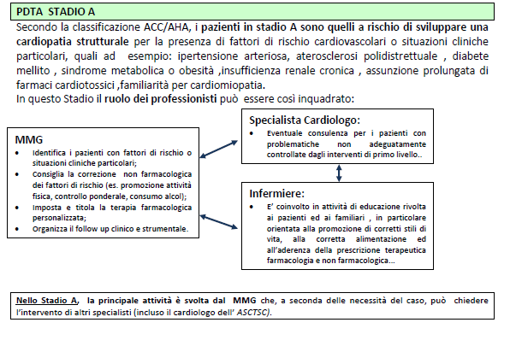
PDTA REGIONALE
Una testimonianza
INCONTRO ANNUALE “GIORNATA MONDIALE DEL CUORE” - ROMA, 29 SETTEMBRE 2017
REGIONE LAZIO - PIAZZA ODERICO DA PORDENONE, 15 - SALA TIRRENO
www.associazioneaisc.org segreteria@associazioneaisc.org

Slide 17
RISULTATI ATTESI
Indicatori di processo :
Percentuale di visite cardiologiche programmata in ambulatorio entro 30 gg dalla dimissione ospedaliera.
Percentuale dei pazienti più complessi trattati in maniera appropriata rispetto a :
o casi trattati con farmaci ad alto costo (p.e. sacubitril-valsartan);
o tasso di impianto di defibrillatori/pace-maker biventricolari normalizzato per popolazione.
Aumento del numero di soggetti seguiti a domicilio (indicatore di monitoraggio: % di soggetti in assistenza domiciliare)
Aumento dei casi seguiti in teleassistenza (indicatore di monitoraggio: % di pazienti seguiti a domicilio e in teleassistenza)
Una testimonianza
INCONTRO ANNUALE “GIORNATA MONDIALE DEL CUORE” - ROMA, 29 SETTEMBRE 2017
REGIONE LAZIO - PIAZZA ODERICO DA PORDENONE, 15 - SALA TIRRENO
www.associazioneaisc.org segreteria@associazioneaisc.org

Slide 18
RISULTATI ATTESI
Indicatori di esito:
Numero di episodi di ospedalizzazione causate da riacutizzazione in corso di scompenso cardiaco cronico per l’anno di riferimento in confronto al dato storico così come il numero dei decessi causati da riacutizzazione di scompenso cardiaco cronico. A questo scopo verranno utilizzati i dati regionali sui ricoveri ospedalieri attraverso la valutazione del data-base regionale (SDO, ICD)-CM) oltreché i dati della anagrafe;
Percentuale di riammissioni a 15gg, 30gg, 6 mesi, 12 mesi normalizzata per popolazione;
Mortalità a 30 gg ed a 365 giorni dopo un ricovero ospedaliero
Valutazione della appropriatezza dei trattamenti prescritti in termini di tipologia di farmaci utilizzati e dosi attraverso la valutazione dei dati di consumo ottenuti dal data-base regionale
Una testimonianza
INCONTRO ANNUALE “GIORNATA MONDIALE DEL CUORE” - ROMA, 29 SETTEMBRE 2017
REGIONE LAZIO - PIAZZA ODERICO DA PORDENONE, 15 - SALA TIRRENO
www.associazioneaisc.org segreteria@associazioneaisc.org

Slide 19
RISULTATI ATTESI
Indicatori di esito:
Valutazione del grado di adesione/persistenza al trattamento da parte dei pazienti inclusi sempre utilizzando i dati di consumo ottenuti dal data-base regionale;
Impatto economico della messa in atto del PDTA nella pratica clinica con un attenzione particolare ai potenziali possibili nuovi capitoli di spesa (nuove terapie farmacologiche, nuovi test diagnostici, approcci assistenziali supportati da nuove tecnologie (p.e. tele-medicina )
Una testimonianza
INCONTRO ANNUALE “GIORNATA MONDIALE DEL CUORE” - ROMA, 29 SETTEMBRE 2017
REGIONE LAZIO - PIAZZA ODERICO DA PORDENONE, 15 - SALA TIRRENO
www.associazioneaisc.org segreteria@associazioneaisc.org

Slide 20

Una testimonianza
Maria Teresa Bressi
www.cittadinanzattiva.it
mt.bressi@cittadinanzattiva.it
INCONTRO ANNUALE “GIORNATA MONDIALE DEL CUORE” - ROMA, 29 SETTEMBRE 2017
REGIONE LAZIO - PIAZZA ODERICO DA PORDENONE, 15 - SALA TIRRENO
www.associazioneaisc.org segreteria@associazioneaisc.org

